Slide 1
측정의 신뢰도와 타당도
류성진

Slide 2
강의 개요
신뢰도 소개
신뢰도 검증방법
SPSS 프로그램을 이용한 내적 일관성
추정방법
타당도
타당도의 4가지 종류
신뢰도와 타당도 간 관계
다음 이 시간에는…

Slide 3
신뢰도
우수한 측정도구가 갖춰야 할 조건
  높은 신뢰도와 타당도를 갖춰야 함.
신뢰도(Reliability)란?
  “신뢰한다” ≒”믿을만하다”≒”변함이 없다” ≒”일관성이 있다”
  동일한 측정도구를 시간의 경과에 따라 반복적으로 사용하더라도 거의 동일한 결과를 도출할 수 있는 정도
  측정도구에 대한 “일관성(consistency)” 또는 “반복가능성(repeatability)”
  측정도구의 질
  측정의 한 세트 속에 있는 수적오류의 양과 신뢰도는 부적관계
  즉, 수적오류가 많으면 신뢰도는 낮을 것이고, 반대의 경우엔 신뢰도가 높을 것이다.

Slide 4
신뢰도 검증방법
고전적 검증이론(Classical test theory) 또는 참값 이론(true score theory)
  1900년대 초 찰스 스피어만(Charles Spearman)이 처음 제시
  심리측정(psychometric measurement)과 관련된 이론
  고전적 검증이론을 구성하는 세 가지 요소
  관찰값(Observed score): 특정한 개념이나 변인에 대한 어떤 한 개인의 속성을 측정도구로 실제 측정한 값
  참값(True score): 특정한 개념이나 변인에 대한 개인의 고유한 속성을 수치로 나타낸 것
  측정오류(Measurement error): 각 측정도구가 갖는 한계로 발생하는 오류 또는 소음(noise)

Slide 5
계속
측정오류를 구성하는 두 가지 오류
(1) 무작위 오류(random error):
소음(noise)으로도 간주
표본에 걸쳐 변인 측정에 무작위로 영향을 주는 어떤 요인에 의해 발생함
표본에 속한 각 개별적 구성원의 속성이나 상태에 의해 발생함
예를 들어, 측정에서 각 개인의 기분 차이가 측정 참여도에 영향을 줄 수 있다
서로 간의 값을 상쇄하면서 합은 0이 됨.
전체적인 관찰값의 변화량을 커질 수 있음.
결론적으로, 무작위 오류는 평균에는 영향을 주지 않음.
그러나, 평균 주위의 관찰값 변화량에는 영향을 줄 수 있음.

Slide 6
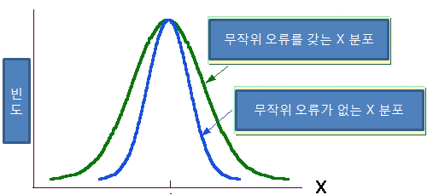
계속

Slide 7
계속
(2) 체계적 오류(systematic error)
편향(bias)이라고도 일컫음
표본에 걸쳐 변인의 측정에 체계적으로 영향을 주는 어떤 요인에 의해 발생함.
표본에 속한 모든 구성원 전체에게 일관적으로 발생하는 오류
예를 들어, 대학생 참여자들이 측정에 참여하는 순간에, 갑자기 외부로부터 헤비메탈 밴드의 연주 소리가 들린다면, 이는 참여자들 전체의 측정 수행능력에 영향을 미침.
전체적으로 일관성 있게 부정적 또는 긍정적인 경향이 있음.
평균에 영향을 줌.

Slide 8
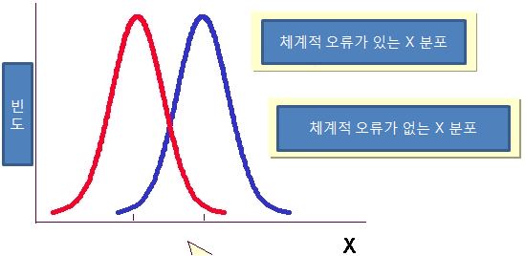
계속

Slide 9
계속
  참값에 가장 근접하는 관찰값을 획득할 수 있는 경우
    표본 구성원의 개별적 속성에 따른 무작위 오류나 외부적 환경에 의한 체계적 오류를 가급적 최소화하는 경우
    다시 말해, 측정오류를 최소화할 경우
  고전적 검증이론을 나타내는 수식
      관찰값(observed score) = 참값(true score) + 측정 오류(measurement error)
      관찰값(observed score) = 참값(true score) + [무작위 오류(random error)+ 체계적 오류(systematic error)]

Slide 10
계속
측정도구의 신뢰도 평가의 사례
체중 측정
저울식 체중계 VS. 전자식 체중계
  참값: 체중을 잰 각 순간과 관계없이 늘 변하지 않는 고유한 몸의 질량
  참값을 알 수 있는 방법은 저울식 또는 전자식 체중계를 이용하여 측정한 수치, 즉 관찰값 밖에 없음.
20년 전 그리고 현재 나의 체중을 3번 연속 측정했다고 가정해 보자.
* 이 때, 참값을 알고 있다고 가정하자.

Slide 11
계속
결론: 두 개의 측정오류 비교 결과, 전자식 체중계가 저울식 체중계보다 측정오류가 적다고 볼 수 있음.
따라서, 전자식 체중계가 저울식 체중계보다 좀 더 높은 신뢰도를 갖는 측정도구라고 판단할 수 있음.
체중계 종류 | 참값 | 관찰값 | 관찰값-참값(측정오류)
저울식 | 74kg | 74.10kg 73.90kg 74.05kg | +.10kg - .10kg +.05kg
전자식 | 80kg | 80.03kg 79.98kg 80.00kg | +.03kg - .02kg .00kg

Slide 12
계속
고전적 검증이론으로부터 신뢰도 도출공식
신뢰도 = 참값 변화량/관찰값 변화량
=참값 변화량/참값 변화량 + 측정오류 변화량
참값은 변화량이 0 ➔ 신뢰도는 측정오류 변화량에 의해 결정.
측정오류가 0라면, 신뢰도는 1이 됨.
측정오류가 커질수록, 신뢰도는 낮아짐.

Slide 13
계속
예1: 고전적 검증이론 공식을 통한 신뢰도 계산
신뢰도=참값 변화량/관찰값 변화량
=250/266=0.95
측정 대상 | 참값 | 관찰값 | 측정오류
1 | 10 | 6 | 4
2 | 20 | 24 | +4
3 | 30 | 30 | 0
4 | 40 | 44 | +4
5 | 50 | 46 | 4
변화량 | 250 | 266 | 16

Slide 14
계속
예2: 고전적 검증이론 공식을 통한 신뢰도 계산
신뢰도=참값 변화량/관찰값 변화량
=250/331=0.76
측정 대상 | 참값 | 관찰값 | 측정오류
1 | 10 | 1 | 9
2 | 20 | 29 | +9
3 | 30 | 30 | 0
4 | 40 | 49 | +9
5 | 50 | 41 | 9
변화량 | 250 | 331 | 81

Slide 15
계속
고전적 검증 이론은 측정의 신뢰도에 대한 개념과 원리를 설명하는데 매우 유용함.
그러나, 실용적인 측면에서는 무용지물.
➔ 참값을 알 수 있는 방법이 없기 때문.
따라서, 현실적으로 측정도구의 신뢰도를 검증하기 위한 다양한 방법들이 제시됨.
예를 들어,
검증-재검증 신뢰도 추정(test-retest reliability estimate)
복수 양식법(multiple form technique)
반분법(split-half method)
내적 일관성(internal consistency) 방법 등이 있음.

Slide 16
계속
검증-재검증 신뢰도 추정
  재검사법으로 명명함.
  동일한 대상에게 동일한 측정도구를 시간의 경과에 따라 두 번 측정한 후 그 결과를 비교하는 방법으로, 동일한 사회현상을 반복적으로 측정했을 때 동일한 결과를 얻을 수 있는 정도를 나타내는 방법
  신뢰도 개념 측면에서 가장 충실한 방법으로 평가
  신뢰도 추정 방법의 측정의 일관성을 평가하는 방법
  주로 실험이나 유사-실험 설계에서 통제 집단이 없는 경우에 실행할 수 있다.

Slide 17
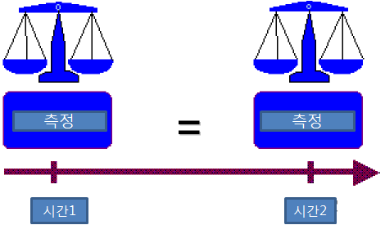
계속
검증-재검증 신뢰도 추정방법 도식화

Slide 18
계속
검증-재검증 신뢰도 추정방법 예
A 연구자는 TV 노출에 따른 공격성 측정문항을 개발하고자 함
50명의 참여자를 모집
참여자들은 5점 척도로 구성된 5개 측정문항에 응답
일주일이란 시간차를 두고서, 동일한 참여자들은 동일한 측정문항에 다시 한 번 응답
연구자는 5개 문항에 대한 응답을 합산한 후, 평균값 계산
만일 평균값이 3점보다 크면 공격성이 높고, 3점보다 낮으면 공격성이 낮다고 판단.

Slide 19
계속
검증-재검증 신뢰도 추정 연구결과
시간1과 시간2에서 TV 노출에 따른 공격성이 모두 낮거나 모두 높은 케이스는 19+25=44명으로 전체 참여자의 80%를 차지
결론: 측정도구의 신뢰도는 높음
 |  | 시간2: TV 노출에 따른 공격성
 |  | 낮다 | 높다
시간1: TV 노출에 따른 공격성 | 낮다 | 19 (34.5%) | 6 (10.9%)
 | 높다 | 5 (9.1%) | 25 (45.5%)

Slide 20
계속
검증-재검증 신뢰도 추정방법 유의사항
첫 번째와 두 번째 측정 사이의 적절한 시간차 조절이 관건
시간조절 실패의 두 가지 사례
기억효과: 만일 두 측정 간 기간이 너무 짧으면 첫 번째 측정문항 내용 및 응답 내용을 기억할 수 있기 때문에 두 번째 측정에 영향을 줄 수 있음.
성숙효과: 두 측정 간 기간이 너무 길면, 참여자의 심경 변화가 발생해 측정도구의 고유한 신뢰도 측정에 부정적인 영향을 줄 수 있음.

Slide 21
계속
복수 양식법
  평행 양식법 (Parallel-forms reliability technique)로도 명명.
실행방법
특정한 구성이나 변인을 측정하는 거대한 양의 측정문항들을 제작
무작위로 이 측정문항들을 나눠 두 세트의 측정도구 구성
동일한 대상에게 동일한 시점에서 이 두 세트의 측정도구에 응답하도록 함.
신뢰도 평가방식
  만일 두 양식이 동일한 구성을 측정한다면 두 양식의 측정도구가 산출하는 점수 간에는 매우 유사한 연관성 도출
  두 개의 복수 양식을 통해 도출한 점수 간에 상관관계 계산

Slide 22
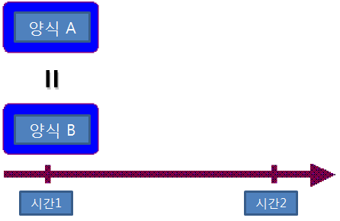
계속
복수양식법 실행방법 도식화

Slide 23
계속
반분법(Split-half reliability)
실행방법:
용어 그대도 동일한 구성을 측정하도록 의도된 하나의 측정도구를 임의로, 다시 말해 무작위로 절반으로 나눠 각 독립된 두 세트의 측정도구를 제작.
동일한 대상자에게 각 측정도구 모두에 응답하게 함
각 측정도구에서 도출한 총 점수 간에 상관관계를 통해 측정도구의 신뢰도를 추정함.
반분법의 핵심
  하나의 측정도구에 포함된 각 항목은 동일한 구성을 측정하기 위해 제작된 것임
➔ 각 항목을 두 세트의 측정 도구로 구성하더라도 결국 두 측정도구 간에는 유사한 연관성을 지녀야 함.
두 측정도구 간에 높은 상관관계 ➔ 높은 신뢰도를 갖는다고 평가함.

Slide 24
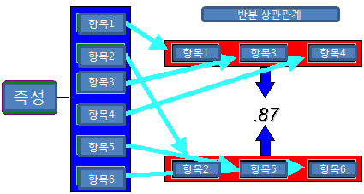
계속
반분법 실행방식 예
‘부모와 가족 간의 의사소통양식’이란 구성을 측정하고자 함.
총 6개의 문항이 있다면, 이 항목을 무작위로 세트1과 2로 나눔.
세트1: 항목 1, 3, 4; 세트2: 항목 2, 5, 6
각 세트 측정도구 대한 참여자의 응답을 합산하여 상관관계 계산.
상관계수는 .87로 서로 간에 매우 연관성이 높게 나타남.
이 측정도구의 신뢰도는 상당히 높다고 평가할 수 있음.

Slide 25
계속
복수양식법과 반분법 간 주요한 차이
복수양식법 | 반분법
서로 간에 독립적으로 사용 가능 각 양식은 동등한 측정이라고 간주함 | 단 한 개의 측정도구가 있고, 이 측정도구를 단지 신뢰도 추정을 위해 무작위로 두 개로 나눠 사용함
실험에서 양식1은 사전검사에 양식2는 사후검사에 각각 따로 사용 가능

Slide 26
계속
검증-재검증 신뢰도 추정, 복수 양식법 그리고 반분법 실행 제약
높은 비용
  시간 간격을 두고서 두 번 측정 ➔ 설문참여 대상자가 손실되지 않도록 노력해야 함.
  상당히 많은 양의 측정 문항을 제작해야 함.
  특정한 방식으로 측정문항을 나눠야 함.
새로운 측정도구를 개발할 경우가 아니라면, 현실적으로 커뮤니케이션 분야에서 자주 사용하진 않음
그렇다면, 비용이 적게 들면서 측정도구의 신뢰도를 추정할 수 있는 방법은? 내적 일관성 신뢰도 추정방법

Slide 27
계속
내적 일관성 신뢰도 추정방법
  하나의 측정도구 내 문항들 서로 간에 밀접한 연관성이 있는지를 파악함으로써 측정 문항을 신뢰도를 추정하는 방법
  측정문항들은 동일한 구성을 측정할 것이라고 가정 ➔ 각 측정문항들은 서로 친밀한 관계를 유지할 것이라고 기대함.
  측정문항들 간에 내적으로 일관성 있는 연관성을 나타낼 경우 ➔ 측정도구는 신뢰도가 높다고 추정함
  주로 리커트 척도와 같이 여러 개의 문항들로 구성된 측도와 같이 모든 문항의 점수를 합산한 후, 그 평균값을 구하는 방식인 총화평정측도(summated rating scale)에 주로 사용함

Slide 28

계속
내적 일관성 신뢰도를 추정하는 통계량
크론바흐 알파(Cronbach α)
  크론바흐 알파값이 .70보다 높다면, 측정문항들 간의 내적 일관성, 즉 신뢰도는 수용할만한 수준으로 간주함.
크론바흐 알파 도출 공식
는 항목들 간 평균 상관관계이고, 는 측정 도구에서 항목 수

Slide 29
SPSS 프로그램을 이용한
내적 일관성 추정방법
SNS 중독을 측정하는 문항 6개에 대해 내적 일관성이 있는지 확인
  SPSS 상단 명령문 창에서 “분석” 클릭
  하위상자 “척도” ➔ “신뢰도분석( )” 클릭
  “신뢰도분석” 창 왼쪽 상자에서 항목을 오른쪽 상자로 이동
  “확인” 버튼 클릭.
특정 항목이 다른 항목 간과 낮은 상관성이 있는지를 확인하고자 할 경우,
  오른쪽 상당 “통계량( )” 버튼 클릭
  “신뢰도 분석: 통계량” 창 왼쪽 상단에 위치한 “다음에 대한 기술통계량 항목” 중 “항목제거시 척도( )” 상자에 √ 체크
  “계속” 그리고 “확인” 버튼 클릭

Slide 30
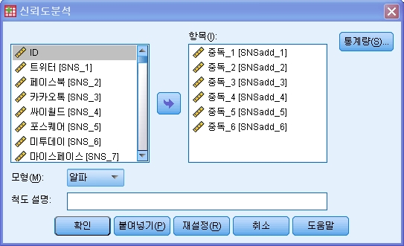
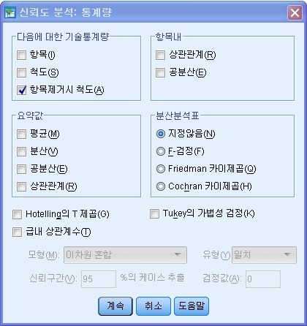
계속
SPSS 신뢰도분석 팝업창

Slide 31
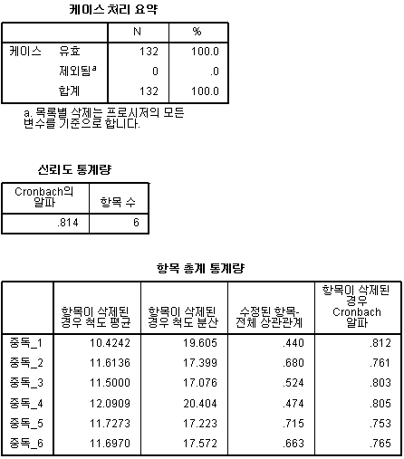
계속
SPSS 신뢰도분석 출력결과

Slide 32
계속
출력결과 해석
신뢰도 통계량에서 크론바흐 α은 .814 ≥. 기준값인 .70을 훨씬 상회함.
➔ 이 6개 문항은 내적 일관성을 갖고 있다고 추정할 수 있음.
3개의 표 중 가장 아래에 있는 표에서 가장 오른쪽은 특정 항목이 삭제된 경우 나머지 항목간의 크론바흐 α을 나타냄.
특정 항목을 삭제하더라도 각 크론바흐 α(0.753≤α≤0.852)은 최초 크론바흐 α(0.814)보다 작음.
➔ 항목 간 내적 일관성 향상을 위해 6개 항목들 중 어떤 항목도 삭제할 필요가 없음.

Slide 33
타당도
‘타당하다’는 말의 사전적 의미:
  “일의 이치로 보아 옳다”
  ‘정확하다’ , ‘적합하다’ 의미 함축
타당도(Validity)
  연구자가 측정하고자 하는 구성이나 개념의 의미를 실제로 정확하게 측정하는 정도
  측정의 개념적 오류(conceptual error)를 평가한 것
예) 몸무게 측정도구
  타당한 측정도구: 체중계
  키를 재는 자나 기계를 사용한다면?

Slide 34
타당도의 6가지 종류
1) 표면 타당도(face validity)
  액면 타당도나 외관적 타당도로도 명명
  측정문항을 보고서 즉각적인 느낌이나 판단에 의존하는 타당도
  “얼핏 보기에 맞는 것 같다”
  “측정 항목이 측정하고자 하는 것을 측정하는 것처럼 보인다”
  일종의 사람에 대한 ‘첫인상’
예) 텔레비전 친숙도를 측정하는 5개의 문항 판단
  이 문항들은 텔레비전 친숙도를 정확하게 측정할 수 있을 것 같다고 판단하면 표면 타당도가 높다고 평가함.
장·단점)
  사용하기가 매우 용이함
  평가자의 주관적 판단이 들어가기 때문에 논쟁의 여지가 항상 존재함.

Slide 35
계속
2) 내용 타당도(content validity)
  측정하고자 하는 구성이나 개념의 모든 속성을 측정도구가 완벽하게 측정하고 있는지를 평가하는 타당도
예) 커뮤니케이션 연구방법실무 중간고사 실시를 가정.
1장부터 6장까지가 중간고사 범위
케이스1: 1장에서 6장에 포함된 모든 내용이 시험문제에 포함
➔ 시험문제는 내용 타당도가 높다고 평가 가능
케이스2: 1장, 2장, 4장 6장에 있는 내용만을 시험문제로 출제
➔시험문제는 내용 타당도가 떨어진다고 평가 가능

Slide 36
계속
예2) 텔레비전 친숙도 측정문항 개발
  A 연구자: 3개 문항만 사용
  B 연구자: A 연구자가 사용한 3개 문항 + 2개의 문항 사용.
➔ B 연구자의 측정문항이 A 연구자의 측정문항보다 높은 내용 타당도를 가질 개연성은 더 높음.
한계:
  표면 타당도와 내용 타당도는 연구자의 주관적 판단에 의존한다는 한계를 지님
다음에 소개하는 두 개의 타당도는 보다 객관적인 방법.

Slide 37
계속
3) 기준-관련 타당도(Criterion-related validity)
  사용하고자 하는 측정도구의 타당도를 평가할 때 외부에 있는 다른 측정도구를 기준으로 설정한 후, 사용하고자 하는 측정도구와 외부 측정도구와의 관계를 확인함으로써 판단
  표면이나 내용 타당도보다 좀 더 객관적인 판단을 내릴 수 있다는 장점이 있음
기준-관련 타당도의 두 가지 종류
(1) 공인 또는 일치 타당도(Concurrent validity)
  연구자가 측정하고자 하는 구성
  매우 유사한 두 집단을 구별할 수 있는 측정
  예1) “외로움”이란 구성 측정 - 측정도구 A를 사용하여 나온 결과가 기존의 다른 ‘외로움’ 측정도구의 결과와 매우 높은 상관관계를 나타낸다면, 측정도구 A는 타당도가 높다고 판단
  예2) 조울증을 평가하는 방법은 조울증 환자와 편집적 정신분열증 환자를 구별할 수 있어야 함.

Slide 38
계속
(2) 예측 타당도(Predictive validity)
  예측할 수 있는 어떤 결과를 측정도구의 점수가 정확하게 평가
  예1) 방문판매와 같은 직업군의 경우, 수줍음은 업무수행능력을 방해할 수 있다고 예측 - 실제로 수줍음 측정도구를 통해 나온 점수가 업무수행능력을 정확하게 예측한다면, 수줍음 측정도구는 예측 타당도가 높음.
  예2) 대학수학능력시험은 대학생들의 학점을 타당하게 예측하기 때문에, 대학수학능력시험은 대학 입학에 올바른 결정을 내리게 해 주는 타당도가 높은 측정도구임.
  예3) 수학능력과 기능공 봉급 관계: 전문 기능공에서 수학능력을 측정하고서 수학능력과 그들의 봉급 관계와의 상관관계를 살펴봄.

Slide 39
계속
(3) 수렴 또는 집중 타당도(Convergent validity)
어떤 조작적 정의가 다른 조작적 정의와 비슷한 정도
유사한 측정도구 결과 간에 상관성이 높아야 함.
예) A 수학검정 결과 ←→ B 수학검정 결과
결론: 상관계수 패턴으로부터 ➔ 4개 항목은 동일한 것으로 수렴하고 있다.
자존감
항목1
항목2
항목3
항목4
1.00
.83 | 1.00
.89 | .85 | 1.00
.91 | .90 | .86 | 1.00

Slide 40
계속
(4) 판별 타당도(Discriminant validity)
어떤 조작적 정의가 다른 조작적 정의와 차별화하는 정도
예) 수학검정 결과 ←→ 언어구사검정 결과
결론: 각 구성에 대한 측정 세트들은 서로 차별화함.
자존감
통제력
항목1
항목2
항목1
항목2
 |  | 자존감
 |  | 항목1 | 항목2
통제력 | 항목1 | .12 | .04
 | 항목2 | .09 | .11

Slide 41
계속
자존감
통제력
자존1
자존2
자존3
통제1
통제2
통제3
 | 자존1 | 자존2 | 자존3 | 통제1 | 통제2 | 통제3
자존1 | 1.00 | .83 | .89 | .02 | .12 | .09
자존2 | .83 | 1.00 | .85 | .05 | .11 | .03
자존3 | .89 | .85 | 1.00 | .04 | .00 | .06
통제1 | .02 | .05 | .04 | 1.00 | .84 | .93
통제2 | .12 | .11 | .00 | .84 | 1.00 | .91
통제3 | .09 | .03 | .06 | .93 | .91 | 1.00

Slide 42
계속
구성 타당도(Construct validity)
  개념 타당도라고도 명명함.
  표면, 내용 그리고 기준-관련 타당도를 모두 만족시킬 경우, 측정도구는 구성 타당도를 갖고 있다고 평가함
다음의 세 가지 기준을 만족시키면 구성 타당도가 높다고 평가함
  연구자가 측정하고자 하는 구성을 사용하고자 하는 측정도구는 실제로 측정한다는 느낌이 드는지
  구성의 다양한 속성들을 측정도구는 거의 완벽하게 측정하고 있는지
  구성을 측정하는 측정도구의 점수는 다른 구성을 측정하는 측정도구 점수들 간에 어떤 상관관계를 맺고 있는지

Slide 43
계속
  각 구성 간의 상관성이나 인과성이 이미 검증된 기존 이론을 근거하여 평가 가능.
  연구자는 측정하고자 하는 구성을 기존 이론 속에 삽입한 후, 측정도구를 통한 구성의 측정 결과와 여타 구성 간의 관계를 예측하여 실제로 어떤 연관성이 있음을 밝혀낸다면, 측정도구의 구성 타당도가 있음을 의미함.
  예) “자기-검열에 대한 의지가 상대적으로 낮을수록, 자아 존중감은 상대적으로 높아질 것이다.” 라는 이론적 예측에서, ‘자기-검열에 대한 의지’란 구성을 측정하는 도구를 통해 나온 점수가 실제로 ‘자아 존중감’이란 구성 측정도구를 통해 나온 점수와 밀접한 부적 연관성을 갖고 있다면, 자기-검열에 대한 의지 측정도구는 구성 타당도가 높다고 판단할 수 있음

Slide 44
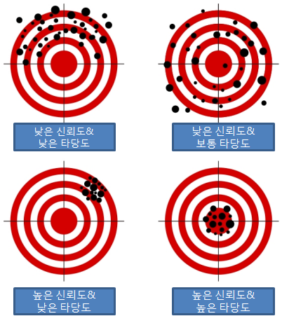
신뢰도와 타당도 간 관계
출처: 위키피디아(http://en.wikipedia.org/wiki/File:Reliability_and_validity.svg)

Slide 45
참고문헌
  그레이브터, J. 프레드릭 & 월나우, B. 래리(2009). 사회과학통계방법론의 핵심이론. 김광재·김효동 역. 서울: 커뮤니케이션북스.
  장택원(2011). 세상에서 가장 쉬운 사회조사방법론. 서울: 커뮤니케이션북스.
  전상규, 김경수 (2010). 사회조사분석사. www.sidaegosi.com
  최현철 (2008). 사회통계방법론. 서울: 나남
Babbie, E. (2001). The practice of social research (9th ed.). Belmont, CA: Wadsworth/Thomson Learning.
Hayes, A. F. (2005). Statistical methods for communication science. 류성진 역 (2011). 「커뮤니케이션 통계방법론」, 서울: 커뮤니케이션북스.
Levin, J., & Fox, J. A. (1997). Elementary Statistics in social research (8th ed.). Needham Heights, MA: Allyn & Bacon.
Trochim, W. M. K. (2012). Research methods knowledge base. available: http://www.socialresearchmethods.net/kb/index.php.
Wikipedia. (2012a). Classical test theory. available: http://en.wikipedia.org/wiki/Classical_test_theory.
Wikipedia. (2012b). Observational error. http://en.wikipedia.org/wiki/Observational_error.
Wikipedia. (2012c). Reliability(statistics). available: http://en.wikipedia.org/wiki/Reliability_(statistics).
Wikipedia. (2012d). Validity(statistics). available: http://en.wikipedia.org/wiki/Validity_(statistics).

